Slide 1
拼貼
技法
collage

Slide 2
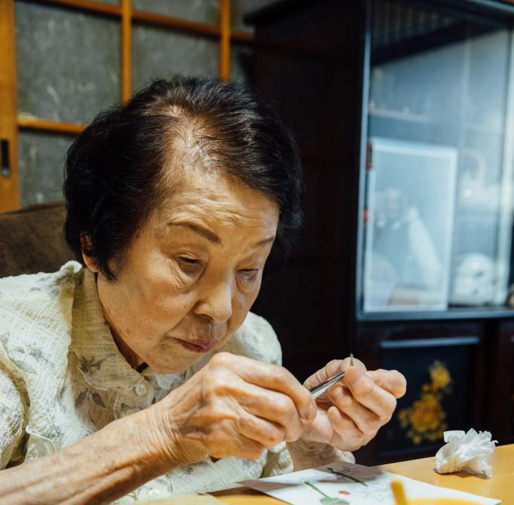

Slide 3
木村セツ
作品欣賞

Slide 4
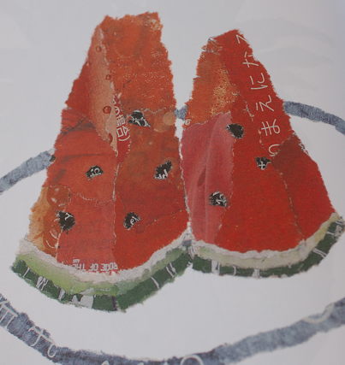

Slide 5
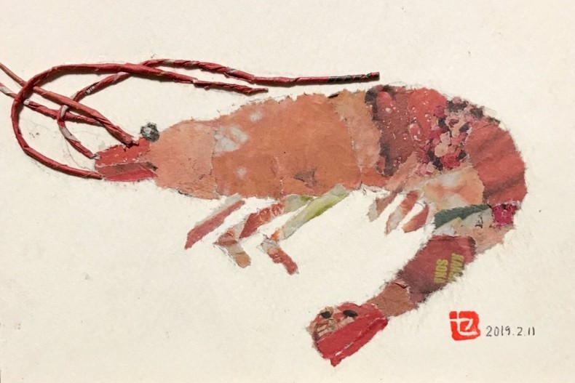
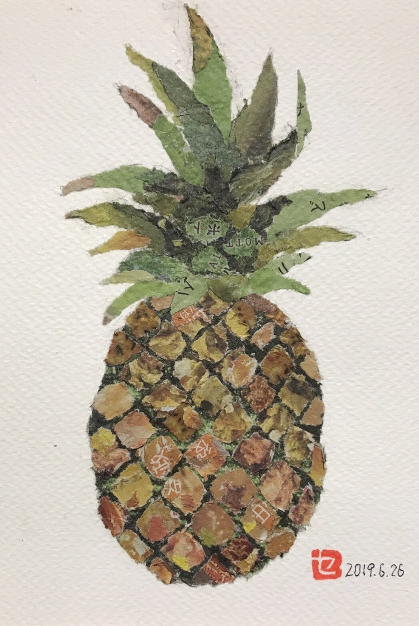
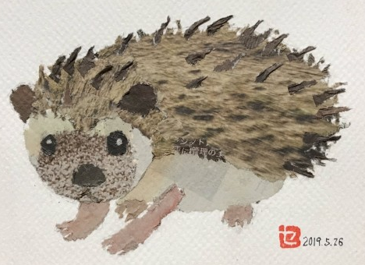

Slide 6
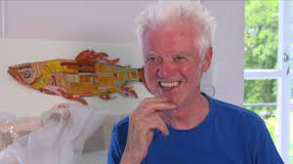

Slide 7
Peter Clark
作品欣賞

Slide 8
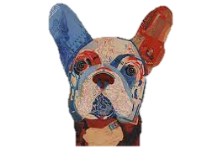

Slide 9
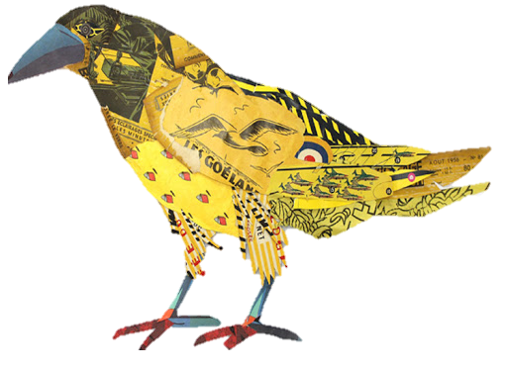

Slide 10
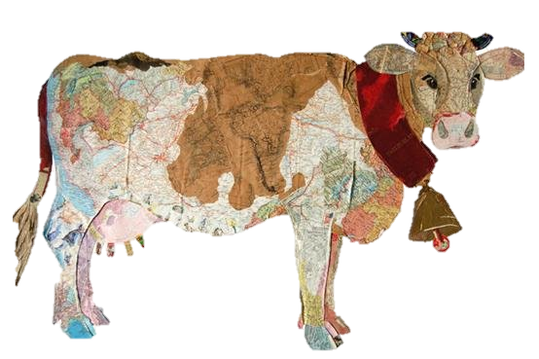

Slide 11
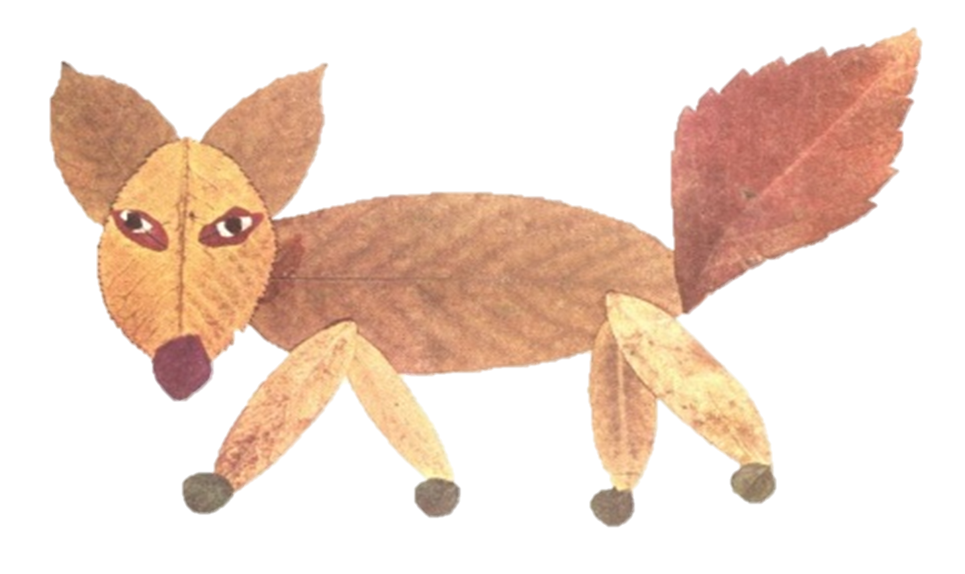
所需物品：
1.一張可以貼上撕紙的底紙 (紙張大小自訂)
2.有色廣告單、報紙或色紙
3.膠類(雙面膠或膠水)
4 .果決大膽的心
步驟：
1.在底紙打稿(食物、昆蟲動物、植物…等)
2.將蒐集來的紙，用顏色分類
3.膠類(雙面膠或膠水)
4.一點想法決定主題
剪、撕下來的有色紙片不宜過大，貼上去時才會有顏色變化

